Slide 1
בס"ד
יחידת לימוד בכישורי חיים
מיומנויות לחיזוק כוחות להתנהלות מיטבית בשגרה ובמשבר
"שָׁלוֹם כִּתָּה א"
משרד החינוך
מינהל פדגוגי
אגף בכיר שירות פסיכולוגי ייעוצי
שיעור 1
שָׁלוֹם כִּתָּה א'
מיומנות מרכזית:
מודעות עצמית
כתה א'
בנים- תלמודי תודה חמ"ד
Notes:
המפגש עוסק בהתחלות – בהתחלת כיתה א' וברגשות הכרוכים בה וכן, במפגש הראשוני עם התלמוד תורה ועם החברים לכיתה.

Slide 2
משרד החינוך
מינהל פדגוגי
אגף בכיר שירות פסיכולוגי ייעוצי
מטרות היחידה
לסייע לתלמידים בתהליך ההסתגלות לתלמוד תורה ולתפקידם החדש כתלמידים.
ליצור הכרות ראשונית בין תלמידי הכיתה, כדרך לבסס אקלים מיטבי.
להכיר לתלמידים את המסגרת הבית ספרית - נורמות ההתנהגות הקיימות בה, צוות המחנכים והמבנה. זאת, כדי לחזק את תחושת הביטחון, ההתמצאות והמסוגלות שלהם במרחב החדש.

Slide 3
מידע ונתונים רלוונטיים ליחידה
משרד החינוך
מינהל פדגוגי
אגף בכיר שירות פסיכולוגי ייעוצי
חוויית המעבר לתלמוד תורה כרוכה בהסתגלות לשינוי לסביבה חדשה, שבה נדרשים התלמידים לרכוש מיומנויות למידה ומיומנויות רגשיות וחברתיות חדשות.
תקופה זו עלולה להציף רגשות שונים. ילד שעולה לשלב חדש בחייו עולה אל הלא נודע. הליכה אל הלא הנודע מרגשת את הילד אך בו בזמן גם מעלה בו חששות ולעיתים אף חרדות.
חשוב שהמחנך וצוות תלמוד תורה יסייעו בתהליך ההסתגלות למערכת תוך חיזוק תחושת המסוגלות של הילד וביטחונו העצמי. כך, למשל, חשוב שהמחנכים יסייעו לילדים בארגון הלמידה וביכולת שלהם לפעול באופן עצמאי.
מחקרים מראים כי יחס חיובי בין מחנך לתלמידה בשנות החינוך הראשונות תורם באופן משמעותי לא רק להסתגלות הראשונית לתלמוד תורה, אלא בכלל להתפתחותה החברתית הרגשית והקוגניטיבית ומשפיע על הישגיו הלימודיים בעתיד.*
כדי להקל על הילד את המעבר עליו לדעת לאן הוא עובר, להכיר פיזית את התלמוד תורה, מי יעזור לו ולמי הוא יפנה כשיצטרך.**
* א' תחילה, ריכוך המעבר מהגן לתלמוד תורה, משרד החינוך (2019).
** אפרת, ש' ואפרת מ' (2018).. מעבר ילדי גן לכיתה א' – היבטים תיאורטים ומעשיים.

Slide 4
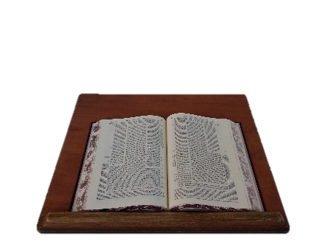
בעין יהודית
האר"י הקדוש כתב: "הכל הולך אחר ההתחלה"
(עץ חיים שער ד, פ"ד) הכלל הנזכר, האומר כי הכל הולך אחר הראשית, נכון גם מבחינה גשמית וגם מבחינה רוחנית. כלומר, כל דבר שנוצר ומתהווה, מושפע בעיקר מנקודת ההתחלה, נקודת הראשית שלו. על כן ניתן להבין את החשיבות שביצירת קשר וחיבור בתחילת שנה עם כלל התלמידים, על מנת להתוות דרך חיובית לכל השנה.

Slide 5
נושאי היחידה
שלום כיתה א'
1
1
תחילת כיתה א והרגשות הכרוכים בה
מכירים בשם
2
הכרות בין התלמידים והצגת שמותיהם
בית וספר
3
הכרות עם תלמוד תורה ועם מאפייניו
ההתרגשות שלפני
4
התארגנות לקראת יום הלימודים
להיות תלמיד
5
פיתוח מודעות והסתגלות לתפקיד החדש – תלמיד
6

Slide 6
מטרות השיעור
השיעור שלפניכם הוא השיעור הראשון ביחידת לימוד בנושא:
"שלום כיתה א"
שיח בנושא התחלות, ובפרט בהתחלת כיתה והרגשות הכרוכים בה.
הכרות ראשונית בין תלמידי הכיתה.
Notes:
המפגש עוסק בהתחלות – בהתחלת כיתה א' וברגשות הכרוכים בה וכן, במפגש הראשוני עם תלמוד תורה ועם החברים לכיתה.

Slide 7
ידע, מיומנויות וערכים
ערכים
מיומנויות
ידע
חברים
מיומנויות קוגניטיביות
גמישות מחשבתית – יכולת לדמיין מצבים ולהציע פתרונות
מיומנויות רגשיות (תוך-אישי)
מודעות עצמית – זיהוי רגשות, הצגה עצמית.
מיומנויות חברתיות (בין-אישי)
מודעות חברתית – זיהוי מצבים חברתיים, הבנת הכללים החברתיים בקבוצה.
התנהלות חברתית – ליזום, ליצור ולהשתתף במגוון אינטראקציות.
הבנת משמעות המושג "התחלה חדשה".
פרקטיקות העשרה והרחבה

Slide 8
מהלך השיעור
סיכום ומסרים מרכזיים
כפות ידיים –
יצירה + הצגה עצמית
משחק: "כל מי ש..."
דיון –
מהי התחלה
ומה אתם מתחילים
פתיחה –
מה משותף לתמונות?

Slide 9
הנחיות להוראת השיעור
השקופיות הבאות מפרטות את מהלך השיעור ומיועדות להצגה בשיעור.
בגוף כל שקופית מופיע התוכן להקרנה ולעבודה עם התלמידים.
בתחתית השקופית (בהערות) נמצאות הרחבות והנחיות לך – המחנך.
Notes:
דגשים למחנך להעברת השיעור:
ניתן לפרוס את העברת השיעור על פני מספר שיעורים, לאורך הימים הראשונים.

Slide 10
הַנְחָיוֹת לְשִׂיחַ מֵיטָבִי
"איזהו מכובד, המכבד את הבריות" (אבות פרק ד')
נַקְשִׁיב לַחבר מִמָּקוֹם מִתְעַנְיֵן
נְשַׁתֵּף מֵהַלֵּב וּנְכַבֵּד
נְדַבֵּר בִּרְשׁוּת
נִזְכֹּר שֶׁהַנֶּאֱמָר בַּשִּׂיחַ נִשְׁאַר בֵּינֵנוּ
Notes:
חשוב לחזור על הכללים המרכזיים בכל שיעור, על מנת לבסס מרחב בטוח המאפשר שיח רגשי בין התלמידים.
למחנך: ניתן להסביר שאפשר לשתף אחרים בנושא, אך לספר רק על עצמי

Slide 11
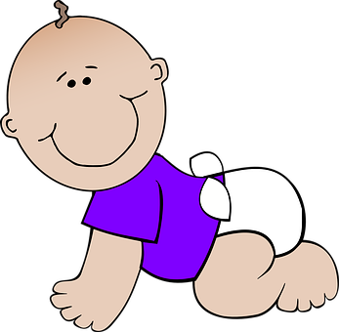
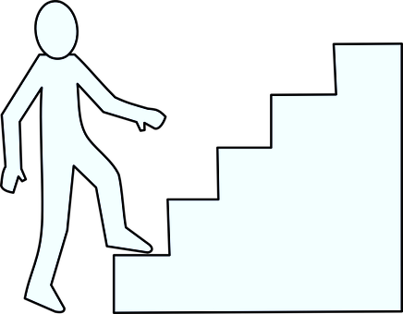
מָה מְשֻׁתָּף לְכָל הַתְּמוּנוֹת?
תְּמוּנוֹת שֶׁל הַתְחָלוֹת

Slide 12
הַתְחָלָה
מָה מַרְגִּישִׁים בְּהַתְחָלָה שֶׁל מַשֶּׁהוּ חָדָשׁ?
מָה עוֹשִׂים כְּשֶׁמַּגִּיעִים לְמָקוֹם חָדָשׁ?
מָה טוֹב בְּהַתְחָלָה חֲדָשָׁה?
Notes:
המחנך יקריא בכל פעם שאלה אחת ומספר תלמידים ישיבו.

Slide 13
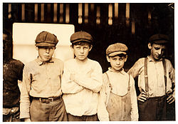
הַתְחָלָה
בְּמָקוֹם חָדָשׁ
רוֹאִים, פּוֹגְשִׁים וּמַכִּירִים
אֲנָשִׁים חֲדָשִׁים!
Notes:
את מי מכירים בת"ת? ← מחנכים, חברים.

Slide 14
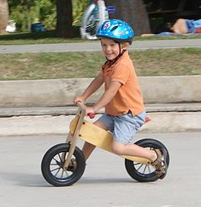
מָה אתם מתחילים?
גַּם אתם מתחילים מַשֶּׁהוּ חָדָשׁ –
בֵּית סֵפֶר, כִּתָּה א', שָׁנָה חֲדָשָׁה, לִהְיוֹת תלמידים...

Slide 15
מָה אתם מתחילים?
שָׁלוֹם כִּתָּה א'

Slide 16
יוסי הוֹלֶך לְתלמוד תורה
מִמָּה חוֹשֶׁשׁ יוסי?
מָה אתם יְכוֹלים לְסַפֵּר עַל יוסי?
מָה עוֹזֵר לָו?
מִי עוֹזֵר?
אֵיךְ יוסי מַרְגִּישׁ לִקְרַאת כִּתָּה א'? כְּשֶׁמַּגִּיע לְתלמוד תורה?
תַּכִּירוּ,
זה יוסי
הוא מַתְחִיל כִּתָּה א'

Slide 17
וּמָה אתם מַרְגִּישׁים?

Slide 18
בִּתְחִלַּת כִּתָּה א', טִבְעִי שֶׁנַּרְגִּישׁ...
סקרנות
?
התרגשות
חשש
דאגה
גאווה
?
בלבול
שמחה
Notes:
חשוב לתת לגיטימציה לכך שניתן להרגיש כמה רגשות במקביל (למשל: שמחה וחשש...).

Slide 19
מְשַׁחֲקים בְּיַחַד – "כָּל מִי שְׁ..."
כָּעֵת, נִשְׁחַק מִשְׂחָק.
בְּכָל פַּעַם אַקְרִיא מִּשְׁפָּט.
כֹּל מִי שֶׁהַמִּשְׁפָּט נָכוֹן לְגַבּיו – ירִים יָד.
Notes:
המחנך יזמין את התלמידים לשתף לאחר כל משפט.
לאחר הפעילות – המחנך ישאל: מה גילינו על החברים שלנו?

Slide 20
כָּל מִי שְׁ...
כְּבָר חִכּה לַיּוֹם
הָרִאשׁוֹן בְּתלמוד תורה

Slide 21
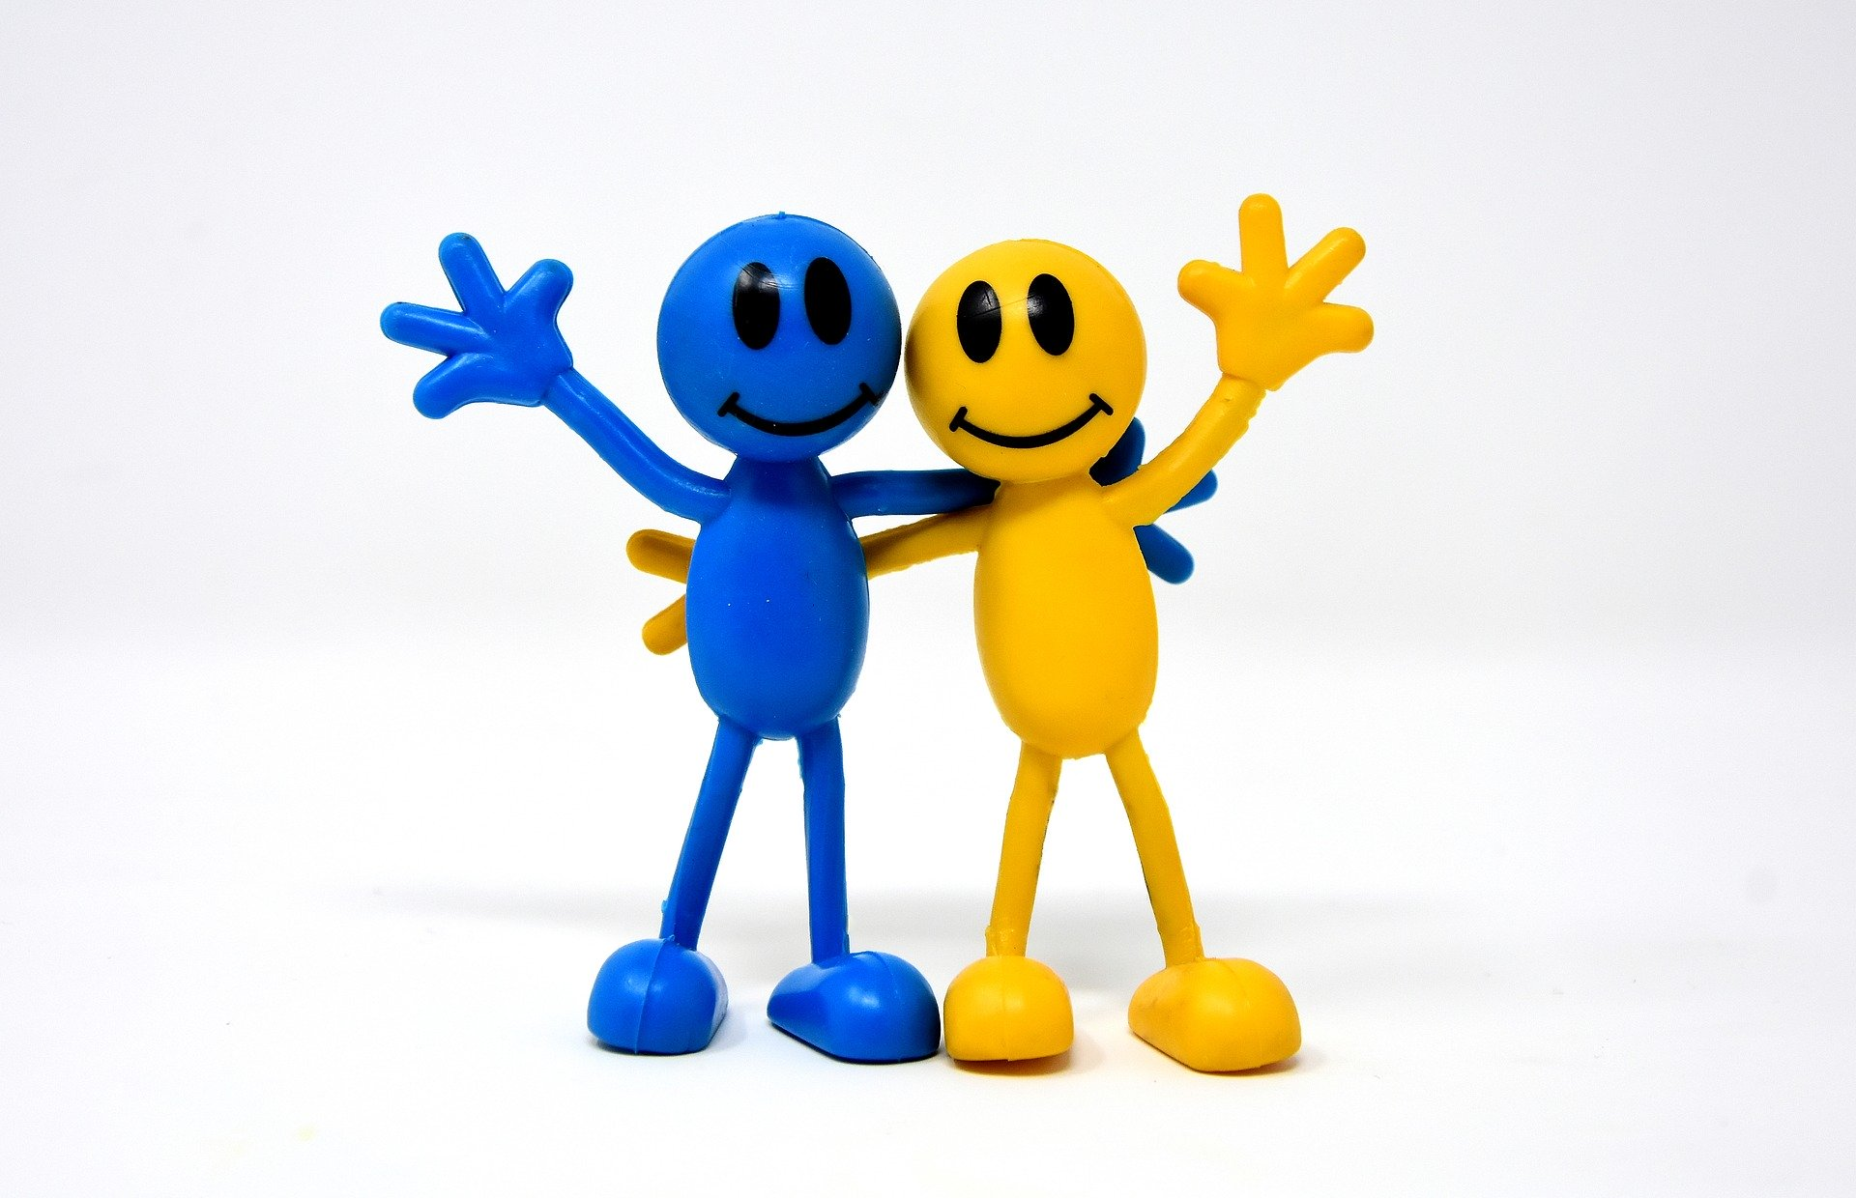
כָּל מִי שְׁ...
מַכִּיר חבר מֵהַכִּתָּה

Slide 22
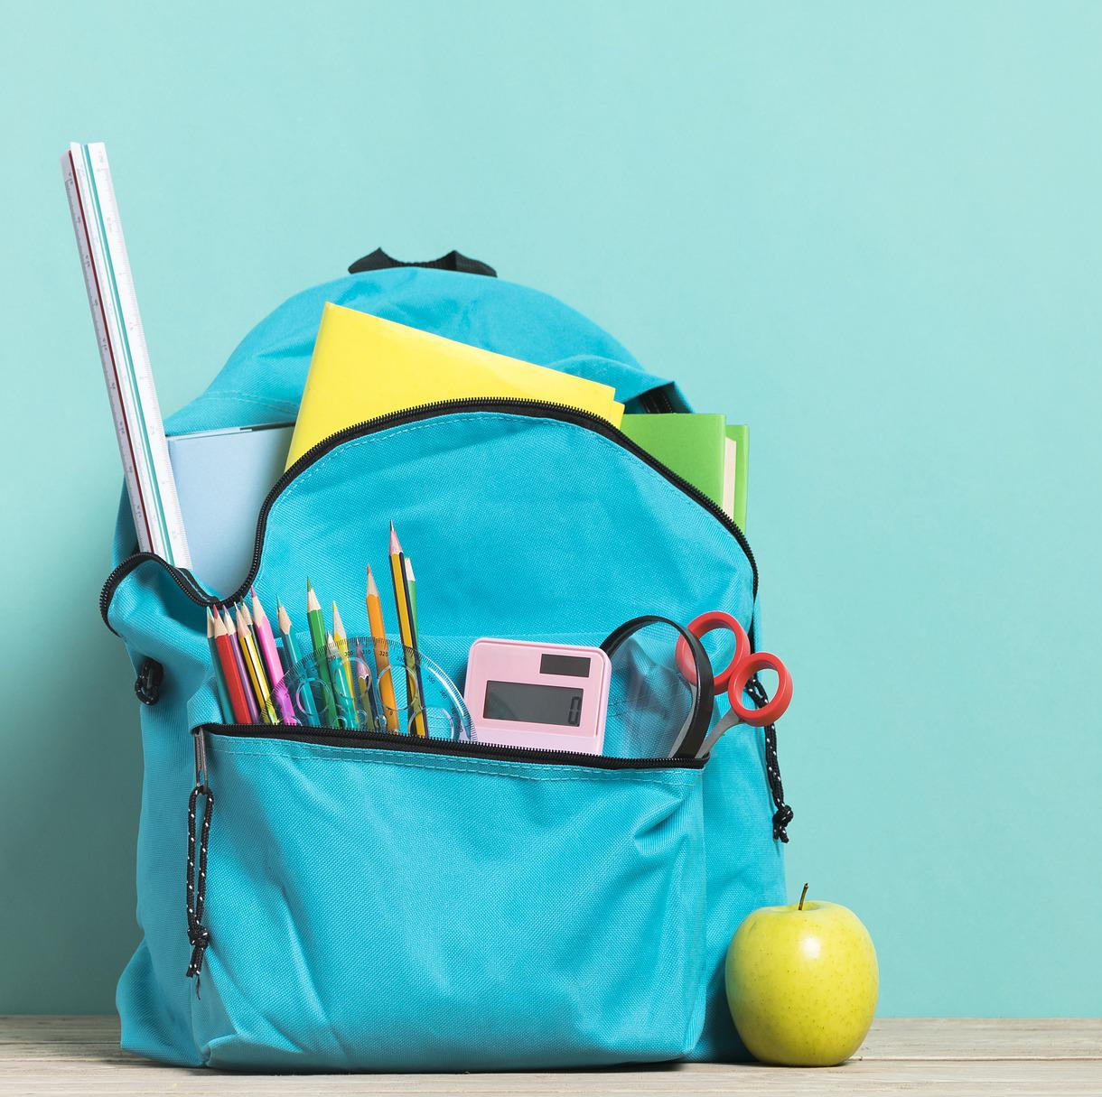
כָּל מִי שְׁ...
סִדּר אֶתְמוֹל אֶת הַיַּלְקוּט

Slide 23
כָּל מִי שְׁ...
הָיה בְּמָקוֹם מְהַנֶּה בַּחֹפֶשׁ

Slide 24
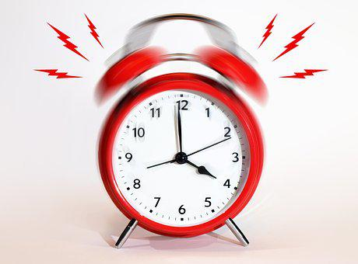
כָּל מִי שְׁ...
הִתְעוֹרר הַיּוֹם
מֻקְדָּם בַּבֹּקֶר

Slide 25
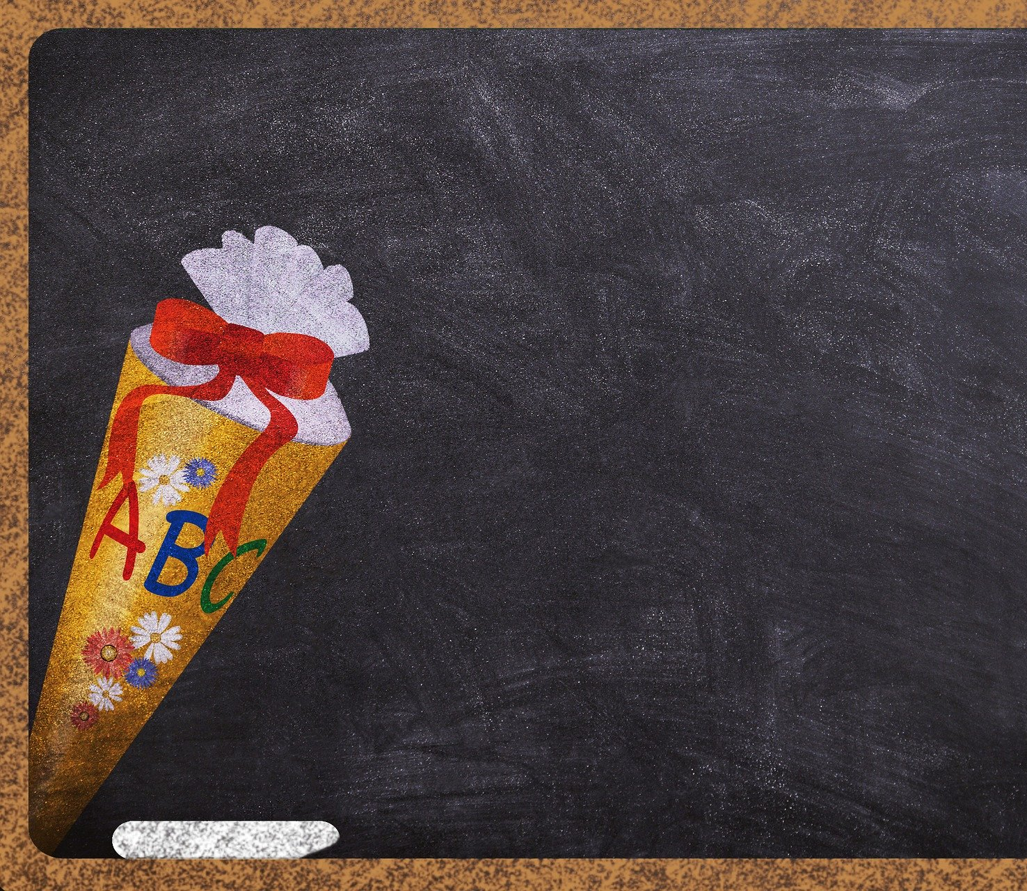
כָּל מִי שְׁ...
יֵשׁ לו אָח
בְּתלמוד תורה

Slide 26
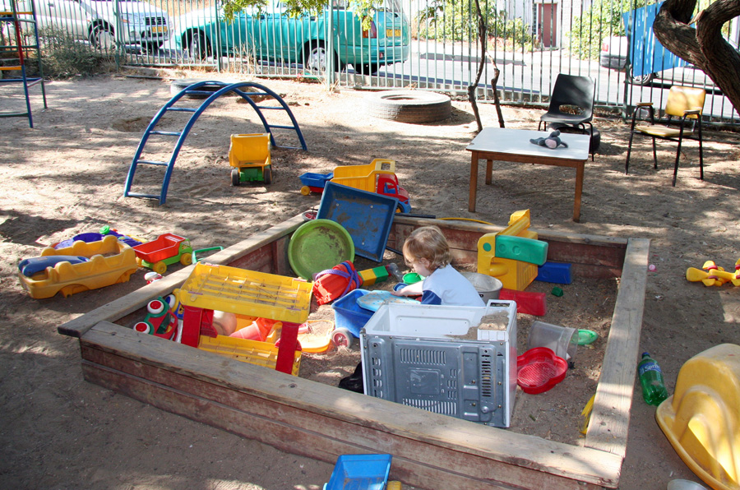
כָּל מִי שְׁ...
יֵשׁ לו אָח/אָחוֹת
שֶׁהָלְכוּ הַיּוֹם לַגַּן

Slide 27
מָה גִּלִּינוּ?
מָה שְׂמַחְתֶּם
לְסַפֵּר עַל עַצְמְכֶם?
מָה גִּילִּיתֶם עַל הַחברים?
מָה תִּרְצוּ
לְסַפֵּר בַּבַּיִת?

Slide 28
כַּפּוֹת יָדַיִם
הַמחנך יחַלֵּק לַתלמידים דַּפִּים וַעֲלֵיהֶם צִיּוּר שֶׁל כַּף יָד וּבְתוֹכָהּ הַכִּיתוּב: "שָׁלוֹם כִּתָּה א'".
הַילדים יִצְבְּעוּ אֶת כַּף הַיָּד, יִרְשְׁמוּ אֶת שְׁמָם בְּתוֹכָהּ,
וּבְאֶמְצָעוּתָהּ, יַצִּיגוּ אֶת עַצְמָם וְאֵת שְׁמָם.
שלום
כיתה א'
שלום
כיתה א'
Notes:
מומלץ לתלות את כפות הידיים שיצרו הילדים על הדלת בכניסה לכיתה – כך שכל בוקר יתקבלו בברכת שלום.
גם המחנך ייצור את כף היד שלו.
מצורף בשקף 32 להדפסה

Slide 29
כֻּלָּנוּ מתחילים דְּבָרִים חֲדָשִׁים.
כִּתָּה א' הִיא הַתְחָלָה חֲדָשָׁה – שֶׁל מָקוֹם חָדָשׁ – תלמוד תורה.
בְּהַתְחָלָה חֲדָשָׁה טִבְעִי לְהַרְגִּישׁ כָּל מִינֵי רְגָשׁוֹת: הִתְרַגְּשׁוּת, שִׂמְחָה, חֲשָׁשׁ וְסַקְרָנוּת.
בְּהַתְחָלָה חֲדָשָׁה מַגִּיעִים לִמְקוֹמוֹת חֲדָשִׁים וּמַכִּירִים אֲנָשִׁים חֲדָשִׁים.
הַיּוֹם הִכַּרְנוּ אֶת הַחברים הַחֲדָשׁים שֶׁלָּנוּ בַּכִּתָּה.

Slide 30
מְסַכְּמים שִׁעוּר
מַשֶּׁהוּ שֶׁאָהַבְתִּי בִּמְיֻחָד
דָּבָר אֶחָד חָדָשׁ שֶׁלָּמַדְתִּי הַיּוֹם
מַשֶּׁהוּ חָשׁוּב שֶׁאֶרְצֶה לִזְכֹּר
Notes:
מסכמים שיעור: כל תלמיד יבחר משפט שהוא רוצה להתייחס אליו

Slide 31
להדפסה

Slide 32
שלום
כיתה א'
שלום
כיתה א'
Notes:
להדפסה לתלמידים.

